Slide 1
<presentation>
<name>Webshop Analyse</name>
<labor>1</labor>

Slide 2
<group-members>
<user name="Daniel“/>
<user name=“Marc“/>
<user name=“Beni“/>
</group-members>

Slide 3

<Idee/>
Surreales Webshop Projekt
Shadoo
Webportal bei dem man Wissen austauschen kann

Slide 4
<Webshops>

Slide 5
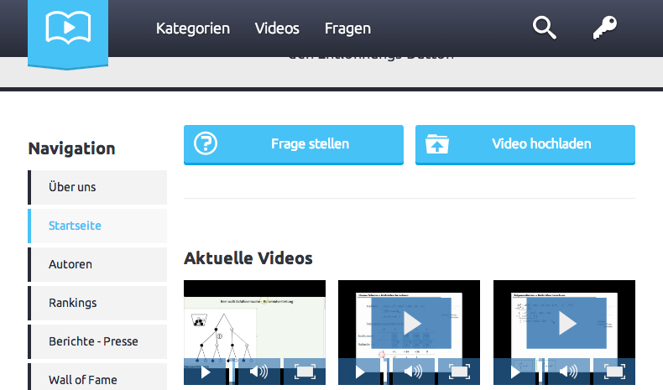
<Webshops/>
http://vidipedia.de
Notes:
- modernes Design
- unübersichtliche & fehlerhafte Darstellung
- unintuitive Menüführung & irreführendes Feedback
- Videos in Listenansicht abspielbar

Slide 6
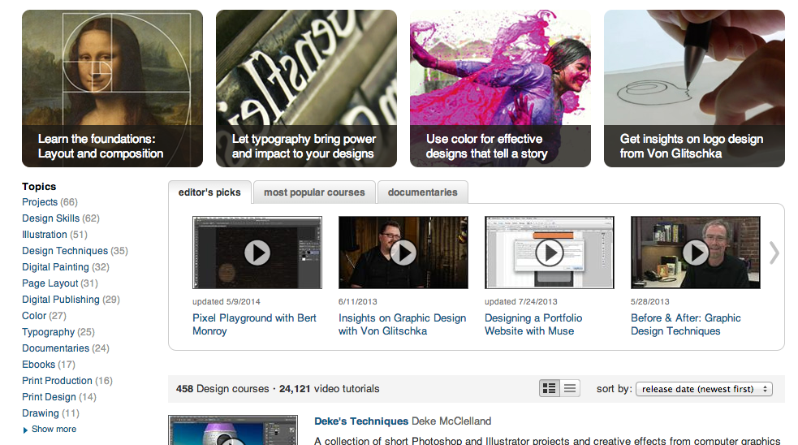
<Webshops/>
http://www.lynda.com/
Notes:
- viele Funktionen
- Menü überladen, schlechtes design

Slide 7
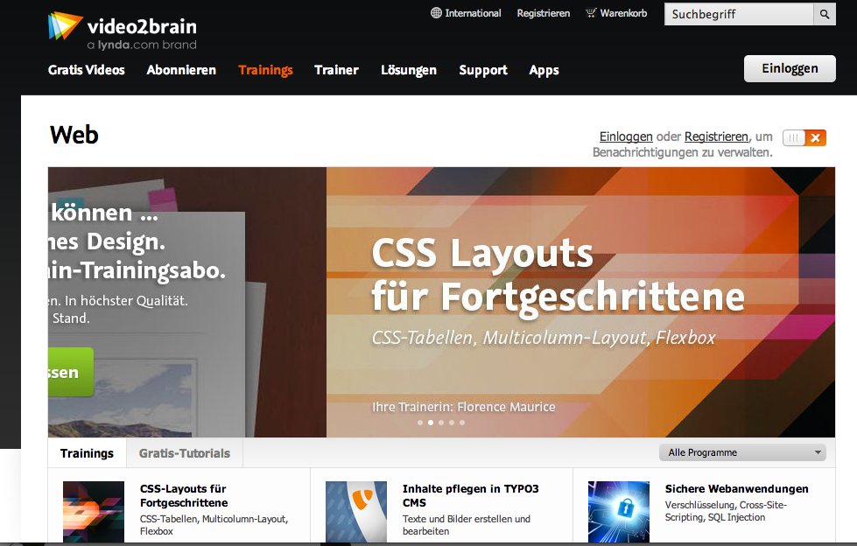
<Webshops/>
https://www.video2brain.com/de/
Notes:
- unübersichtlich
- schlechtes ad-placement
- gute Unterteilung der Videos in Abschnitte

Slide 8
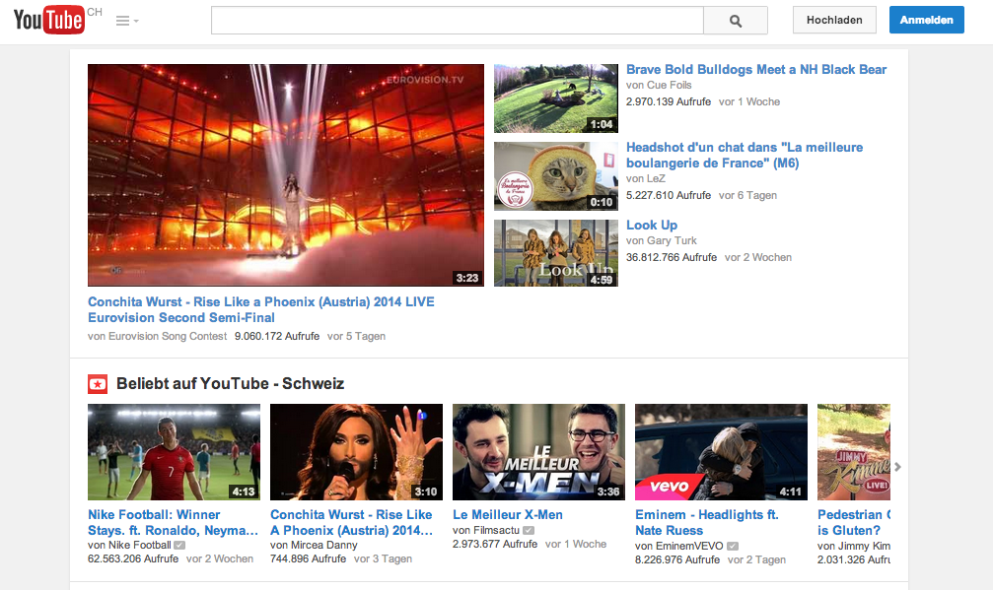
<Webshops/>
https://www.youtube.com/
Notes:
- auch widescreen-responsive
- unübersichtliches, sehr nüchternes Design

Slide 9
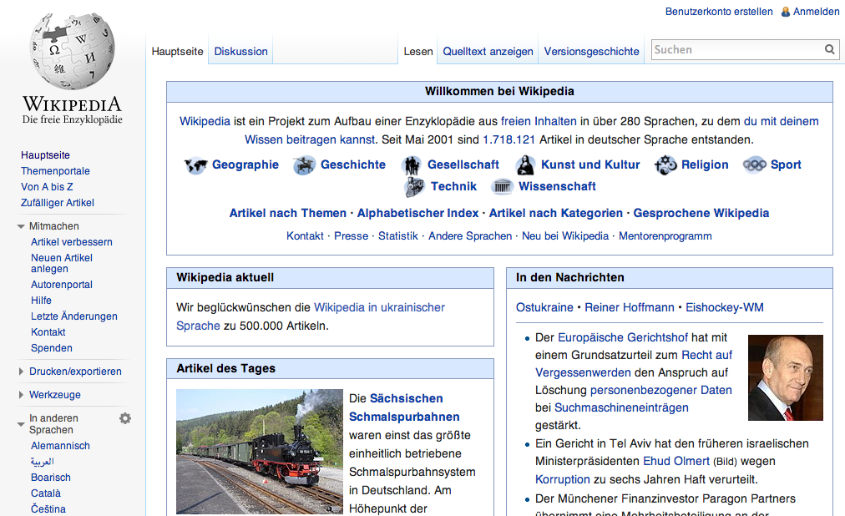
<Webshops/>
https://de.wikipedia.org
Notes:
- übersichtlich
- auf Performance ausgelegt

Slide 10
<genaue-Analyse shop=“vidipedia“>

Slide 11
<Seven-dialogue-principles/>
ISO 9241 Part 110
Selbstbeschreibungsfähigkeit / Self Descriptiveness
Die Seite ist übersichtlich und schnell verstanden, die meisten Funktionen erklären sich von selbst
Aufgabenangemessenheit / Suitability for the task
Aufgaben sind durch einfache Navigation und wenige Klicks schnell zu erledigen
Steuerbarkeit / Controllability
Das Gefühl der Kontrolle ist meistens gegeben

Slide 12
<Seven-dialogue-principles/>
ISO 9241 Part 110
Erwartungskonformität / Conformity with user expections
übliches Lupe-Symbol als Suche-Button
Schlüssel-Symbol für Login, zwei-Personen-Symbol für registrieren -> eher unüblich
drei wesentliche Menüpunkte sind oben in Bar
bei Suche von Videos und Fragen kann nicht direkt auf Titel geklickt werden, es gibt einen extra Button -> unschön, macht kein Spaß
Sonstige Infos wie Impressum, Kontakt, Datensicherheit, und AGBs sind ganz unten auf der Seite zu finden

Slide 13
<Seven-dialogue-principles/>
ISO 9241 Part 110
Individualisierbarkeit / Suitability for indiviualisation
Fragen stellen mit und ohne Account möglich
Sprache kann nicht geändert werden -> Spezialisierung auf deutschen Sprachraum

Slide 14
<Seven-dialogue-principles/>
ISO 9241 Part 110
Fehlertoleranz / Error Tolerance
Suche bietet keine Korrekturvorschläge bei Tippfehlern
Lernförderlichkeit / Suitability for learning
Das Lernen ist ein sehr kurzer Prozess, da sich die Bedienung von selbst erklärt
Konzept der Seite ist schnell begriffen, darauf angepasste Bedienung ist schnell erlernt

Slide 15
<Workflow/>
Schritte vom Öffnen des Webshops bis zur Bestellung
Suche über Eingabefeld
Sortierung
Kategorie (einzelne Wissensbereiche)
weitere Sortierung über z.B. Datum, Beliebtheit
Video, Frage oder Autor auswählen
Video anschauen, bewerten, kommentieren, hochladen
Frage beantworten mit Video, kommentieren, stellen

Slide 16
<Web-Zwei-Null-Features/>
Was eingesetzt wird und was nicht
Bewertungen für Videos
Kommentare
Tag-System
Anbindung an Facebook, Twitter, Google+

Slide 17
<Mobile-usability/>
Wie mit mobilen Endgeräten umgegangen wird
Responsive Webdesign

Slide 18
<Personas>

Slide 19
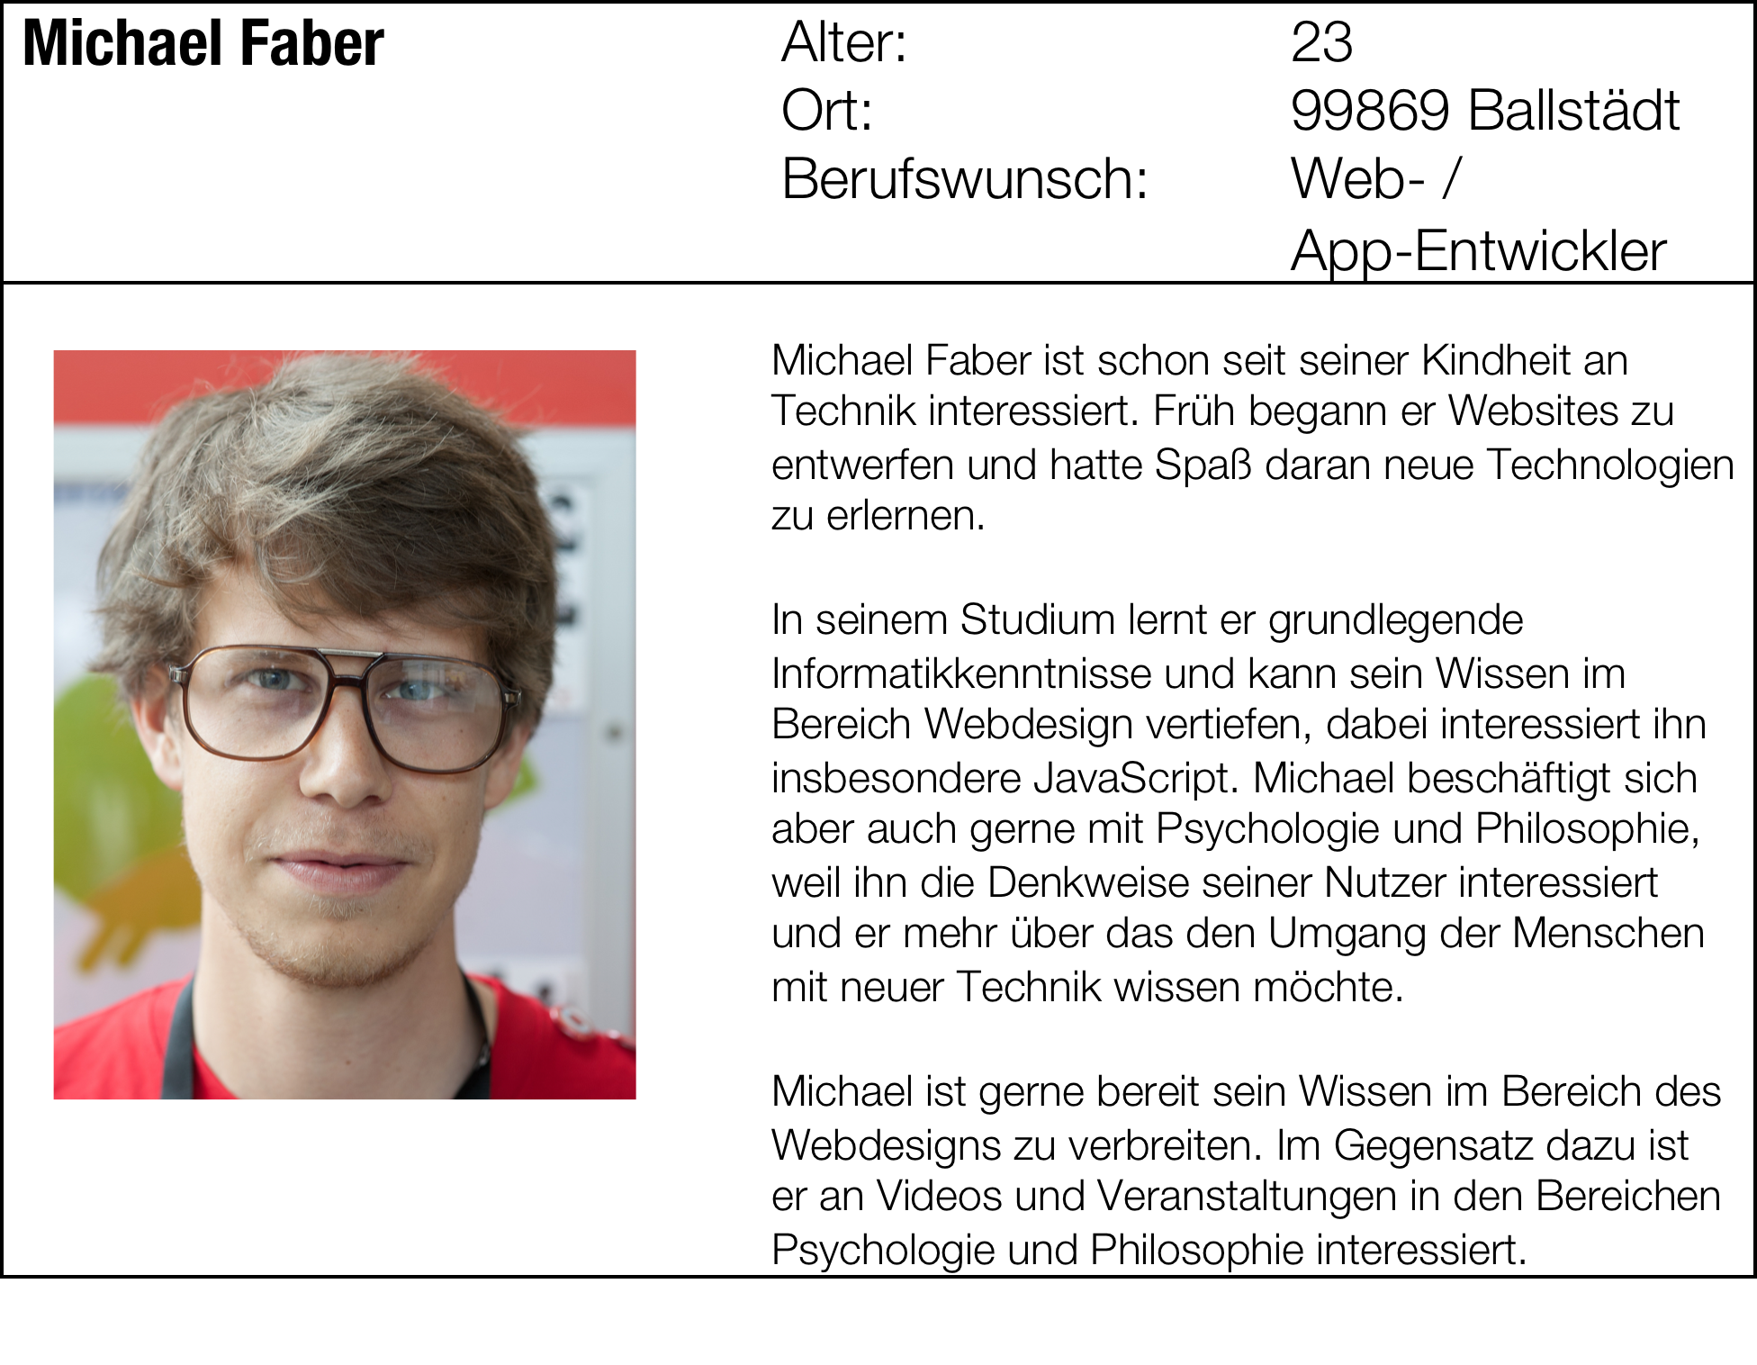
<Personas/>
Persona 1
Foto: https://secure.flickr.com/photos/re-publica/7157091518/

Slide 20
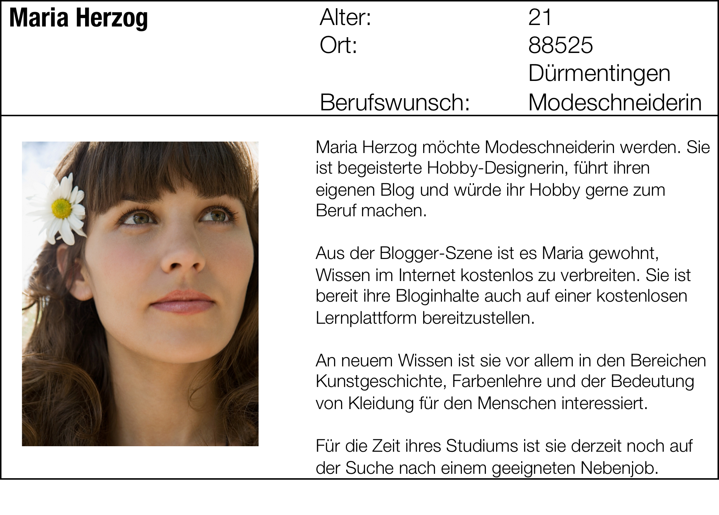
<Personas/>
Persona 2
Foto: https://secure.flickr.com/photos/josefseibel/4387492120/

Slide 21
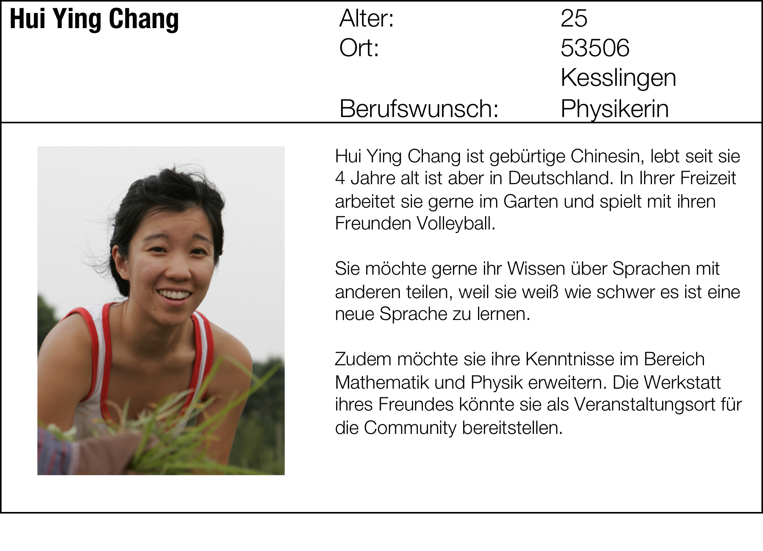
<Personas/>
Persona 3
Foto: https://secure.flickr.com/photos/h3nr0/4828903901/

Slide 22
<Paperprototype>

Slide 23
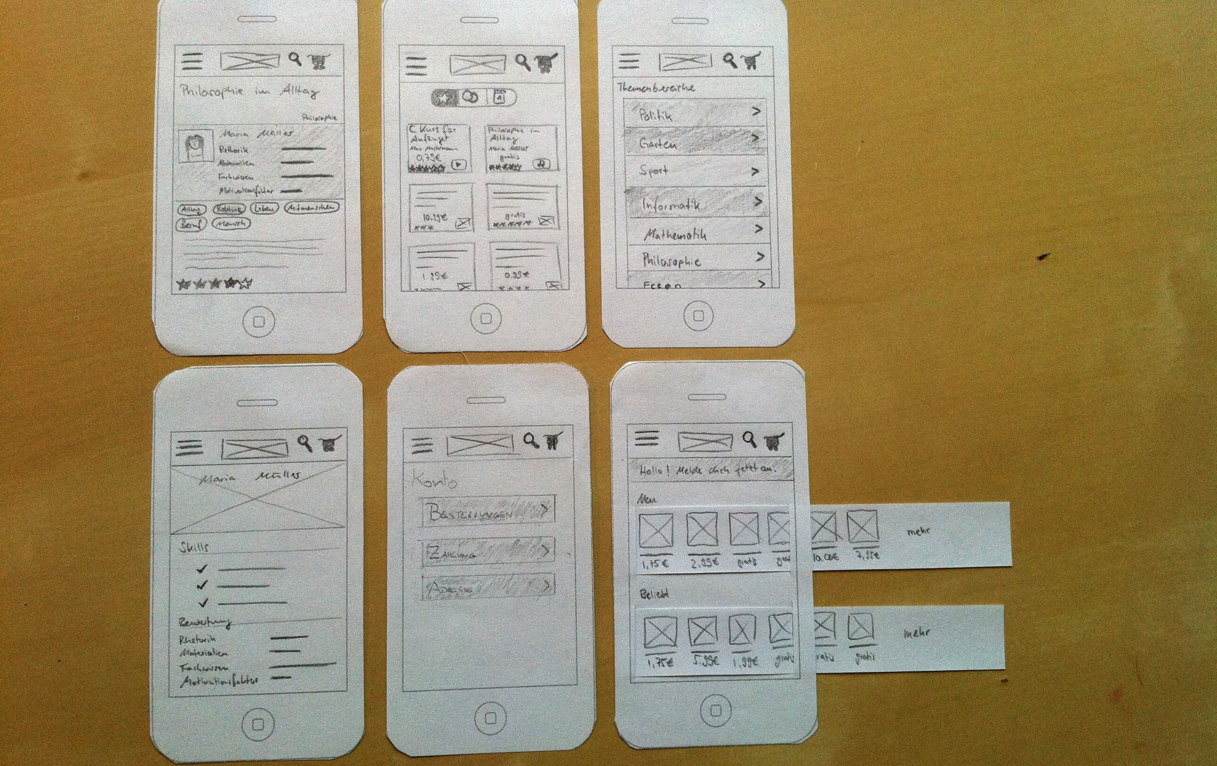
<Paperprototype/>

Slide 24
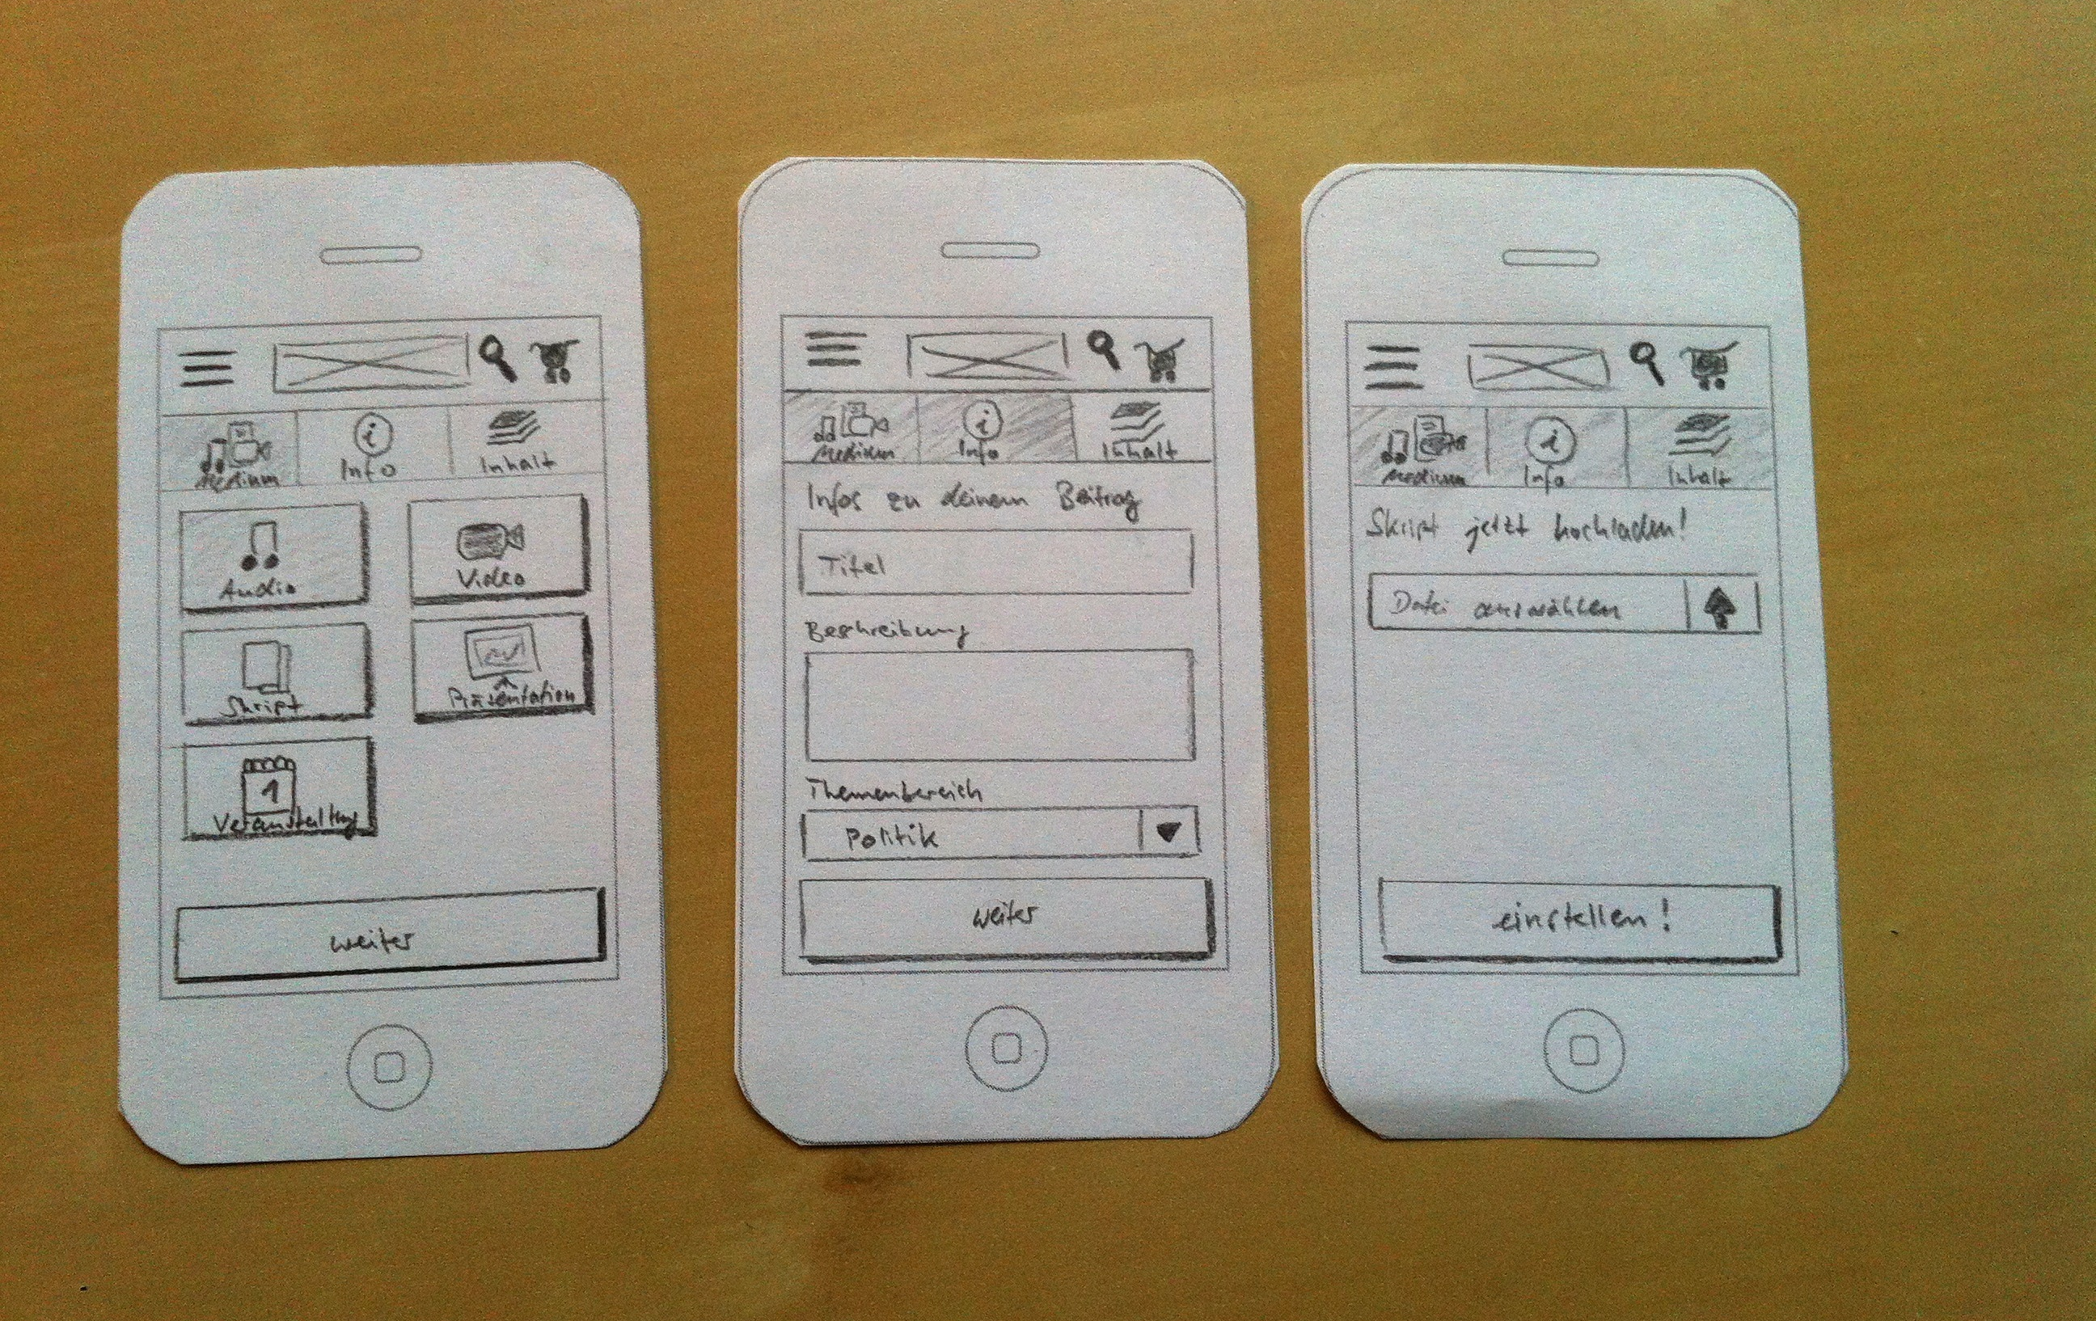
<Paperprototype/>

Slide 25
<Projekt-Management>

Slide 26
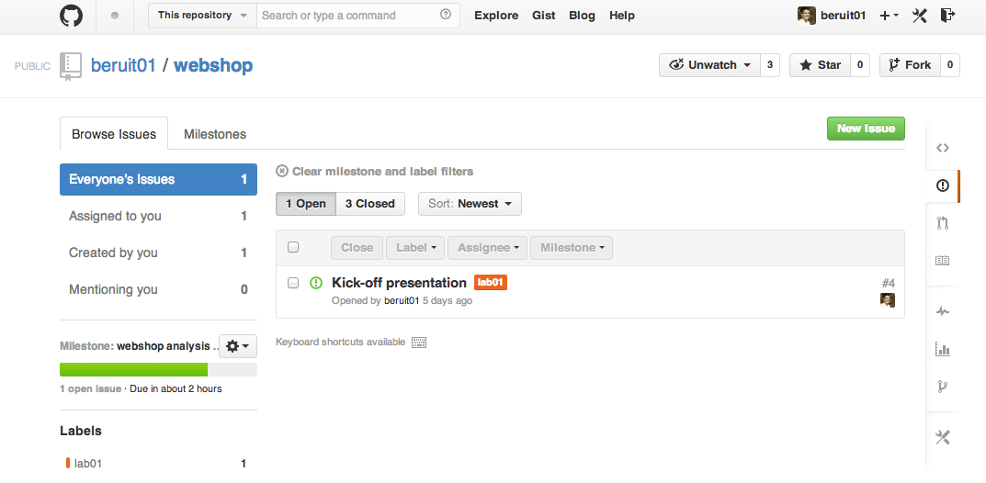
<Github/>
Womit wir unser Projekt organisieren

Slide 27
</presentation>

